Slide 1
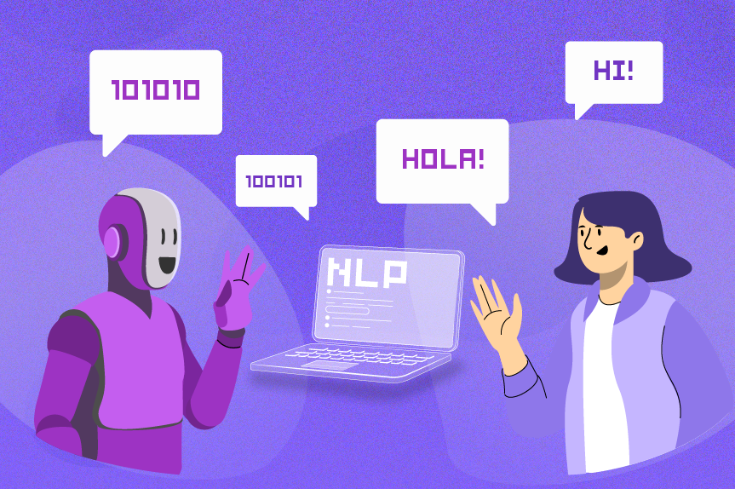

Natural Language Processing
PhD(e). MsC. Ing. Jonnatan Arias Garcia

Slide 2
Contenido
Introducción
Aplicaciones
Desafíos y limitaciones
Procesamiento de Texto Básico
Tokenización y segmentación de texto.
Lematización y stemming.
Stop Words
Modelos
Representación de texto
BOW
TF-IDF
Word Embedding
Redes neuronales
Red neuronal convolucional
Redes Recurrentes y lstm
Modelos de lenguaje avanzados
GPT, Gilbert Bert

Slide 3

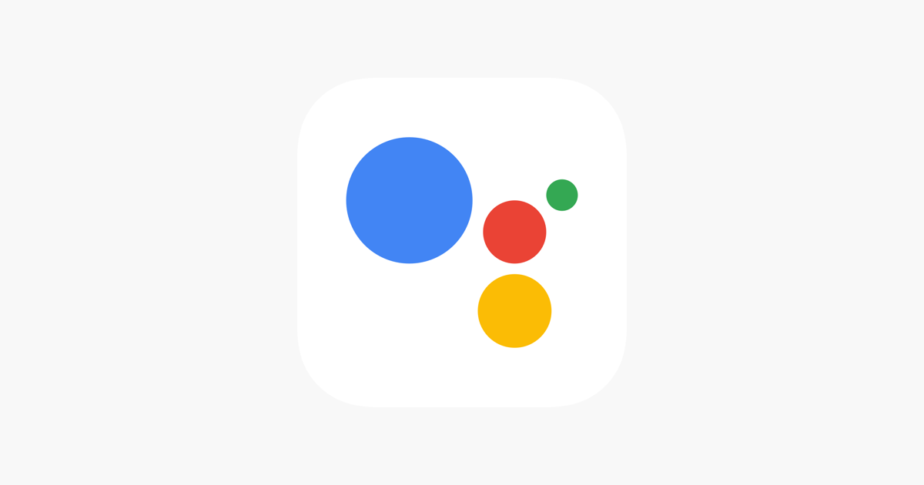

Procesamiento de Lenguaje Natural
Es un campo de la Inteligencia Artificial
Investiga la manera de comunicar las máquinas con las personas mediante el uso de lenguas naturales, como el español, el inglés o el chino.
Virtualmente, cualquier lengua humana puede ser tratada por los ordenadores.
Lógicamente, limitaciones de interés económico o práctico hace que solo las lenguas más habladas o utilizadas en el mundo digital tengan aplicaciones en uso.
Siri (20) Habla
Google Assistant (8).
Google Translate supera el centenar…
Hay entre 5000 y 7000 lenguas en el mundo.

Slide 4

Procesamiento de Lenguaje Natural
Las lenguas humanas pueden expresarse por escrito (texto), oralmente (voz) y también mediante signos.
Naturalmente, el PLN está más avanzado en el tratamiento de textos, donde hay muchos más datos y son más fáciles de conseguir en formato electrónico.
Los audios, aunque estén en formato digital, hay que procesarlos para transcribirlos en letras o caracteres y, a partir de ahí, entender la pregunta. El proceso de respuesta es el inverso: primero se elabora la oración y luego se “sintetiza la voz”.

Slide 5

Aplicaciones del NLP
Búsqueda de Información
Asistentes Virtuales y Chatbots
Análisis de Sentimientos
Traducción Automática
Reconocimiento de Voz
Resumen Automático de Texto
Clasificación de Texto y Categorización de Contenido
Generación de Texto

Slide 6

Desafíos y limitaciones del NLP
Desafíos
Ambigüedad Lingüística
Variabilidad del lenguaje
Entendimiento del Contexto
Coherencia en la generación de texto
Sesgo y privacidad de datos

Slide 7

Desafíos y limitaciones del NLP
Limitaciones
Dependencia de los datos
Sesgo
Comprensión limitada de sentido común
Interpretabilidad y transparencia
Escasez de Recursos para idiomas menos comunes

Slide 8
Procesamiento de textos I
¿Qué es el texto?
Secuencia de caracteres, palabras, frases y entidades nombradas, de oraciones, párrafos. Etc.
Texto -> Secuencia de palabras
Palabras -> Secuencia de letras
Palabras + símbolos de puntuación, interrogación y exclamación + Significado y sentido = Texto

Slide 9
Procesamiento de textos II
Consideremos las siguientes secuencias:
lalaajradeaatengguesosedyartásobremes
tengosedylajarradeaguaestásobrelamesa
no tengo la jarra y la sed de agua está sobre mesa
no tengo sed y la jarra de agua está sobre la mesa
no, tengo sed y la jarra de agua está sobre la mesa
Mismas letras? Mismas Palabras? Orden? Puntuación?
Todo va ligado a un sentido y pude variar con cualquier orden, palabra o puntuación:
Tambien hay palabras compuestas y variaciones propios del idioma.
rechtsschutzversicherungsgesellschaften que significa “compañía de seguros que provee protección legal”
¿Cómo entrenar a la computadora para manejar todo esto?

Slide 10
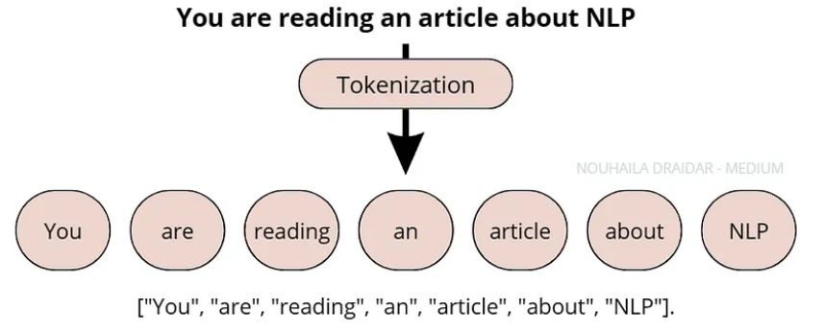
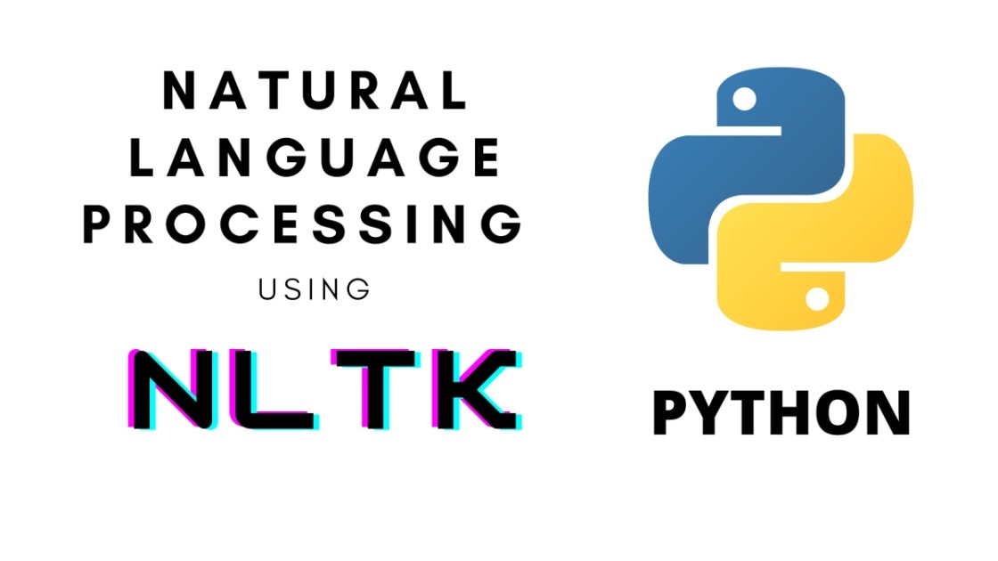
Procesamiento de textos III - Token
Tokenización: Convertir caracteres, palabras o parrados en inputs para nuestro pc.
Token es la unidad de procesamiento semántico
from nltk.tokenize import WordPunctTokenizer from nltk.tokenize import TreebankWordTokenizer
texto = "¿Cuánto tiempo pasó desde que comí una manzana?"
texto_tokenizado1 = WordPunctTokenizer().tokenize(texto)
texto_tokenizado2 = TreebankWordTokenizer().tokenize(texto)
print(texto_tokenizado1)
# Output: ['¿', 'Cuanto', 'tiempo', 'pasó', 'desde', 'que', 'comí', 'una', 'manzana', '?']
print(texto_tokenizado2)
# Output: ['¿Cuanto', 'tiempo', 'pasó', 'desde', 'que', 'comí', 'una', 'manzana', '?']

Slide 11
Procesamiento de textos IV - Token
word_tokenize: Tokenizador de palabras estándar que divide el texto en palabras individuales.
sent_tokenize: Tokenizador de frases que divide el texto en oraciones individuales.
RegexpTokenizer: Tokenizador que utiliza expresiones regulares personalizadas para dividir el texto en tokens.
WhitespaceTokenizer: Tokenizador que divide el texto en función de los espacios en blanco.
TreebankWordTokenizer: Tokenizador que sigue las convenciones de tokenización utilizadas en el Penn Treebank.
WordPunctTokenizer: Tokenizador que divide el texto en palabras y puntuación.

Slide 12
Procesamiento de textos V - Token
7. PunktSentenceTokenizer: Tokenizador de frases basado en reglas que está entrenado para trabajar en varios idiomas.
8. BlanklineTokenizer: Tokenizador que divide el texto en párrafos basándose en líneas en blanco.
9. LineTokenizer: Tokenizador que divide el texto en líneas.
10. SpaceTokenizer: Tokenizador que divide el texto en función de los espacios en blanco.
11. TweetTokenizer: Tokenizador especializado para manejar tweets que tiene en cuenta las convenciones de abreviaturas y emojis comunes en Twitter.
12. MWETokenizer: Tokenizador de expresiones multi-palabra (multi-word expressions) que permite tratar conjuntos de palabras como tokens únicos.

Slide 13
Procesamiento de textos VI
Es Habitual encontrar palabras que tengan el mismo significado pero representado de varias maneras: Plural, singular, tiempos verbales…
Por ejemplo: clavó y clava, clavito y clavitos y Pablito y pablito.
from nltk.tokenize import WordPunctTokenizer
texto_pablito = "Pablito clavó un clavito cuantos clavitos clava pablito"
pablito_tokenizado = WordPunctTokenizer().tokenize(texto_pablito)
print(pablito_tokenizado)
# Output: ['Pablito', 'clavó', 'un', 'clavito', 'cuantos', 'clavitos', 'clava', 'pablito']

Slide 14
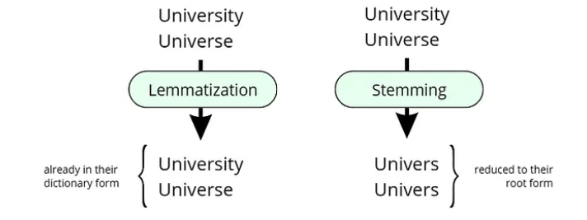

Slide 15
Procesamiento de textos VII - Steam
Stemming: Consiste en quitar y reemplazar los sufijos de la raíz de la palabra.
Suele ser un poco torpe y brusco, además se debe tener en cuenta que cada idioma tiene sus reglas gramaticales.
Una visión general es reemplazar o quitar terminaciones como ar, er, ir, ía, en, es, etc.
Ejemplo:
Caminar -> Camina
Easily -> Easy, easili
http://snowball.tartarus.org/algorithms/spanish/stemmer.html

Slide 16
Procesamiento de textos VIII - Steam
from nltk.stem import SnowballStemmer
stemmer = SnowballStemmer('spanish')
stemmed_text = [stemmer.stem(i) for i in pablito_tokenizado]
print(stemmed_text)
# Output: ['pablit', 'clav', 'un', 'clavit', 'cuant', 'clavit', 'clav', 'pablit']
PorterStemmer: Elimina sufijos para buscar la raíz. (rápidamente-> rapidament)
LancasterStemmer: Mas agresivo que el Porter (rápidamente-> rapid)
SnowballStemmer: (porter2) mas eficiente y preciso que porter, además mejor comprensión multi-idioma. (volar -> vol)
RegexpStemmer: Utiliza expresiones regulares personalizadas.(volar -> volar)

Slide 17
Procesamiento de textos IX - Lemma
Lemmatización: Implica hacer un análisis del vocabulario y su morfología para retornar la forma básica de la palabra (sin conjugar, en singular,…)
Mas compleja que stem y busca generar una mejor identificación de cada palabra.
import stanza
stanza.download("es")
nlp = stanza.Pipeline(lang='es', processors='tokenize,mwt,pos,lemma')
texto_pablito = "Pablito clavó un clavito cuantos clavitos clava pablito"
doc = nlp(texto_pablito)
print(*[f'Palabra: {word.text+" "}\tLemma: {word.lemma}' for sent in doc.sentences for word in sent.words], sep='\n')
Output:
Palabra: Pablito Lemma: Pablito
Palabra: clavó Lemma: clavar
Palabra: un Lemma: uno
Palabra: clavito Lemma: clavito
Palabra: cuantos Lemma: cuanto
Palabra: clavitos Lemma: clavito
Palabra: clava Lemma: clavar
Palabra: pablito Lemma: pablito

Slide 18
Procesamiento de textos X
StopWords
"stop words" (palabras vacías o palabras de parada) son palabras comunes que generalmente se filtran o se eliminan del texto durante el preprocesamiento.
Estas palabras son muy frecuentes en un idioma dado pero no aportan mucho significado semántico al texto.
Algunos ejemplos comunes de stop words en inglés incluyen "the", "is", "and", "of", etc.
Otros variantes al procesamiento de textos va ligado al reemplazo de sinónimos y antónimos

Slide 19
Modelos para PLN
Tratar computacionalmente una lengua implica un proceso de modelamiento matemático.
Los ordenadores solo entienden de bytes y dígitos y los informáticos codifican los programas empleando lenguajes de programación.
Los lingüistas computacionales se encargan de la tarea de “preparar” el modelo lingüístico para que los ingenieros informáticos lo implementen en un código eficiente y funcional.

Slide 20
Modelos para PLN
Básicamente, existen dos aproximaciones generales al problema de la modelización lingüística:
Modelos Lógicos: modelan gramáticas
Modelos probabilísticos de lenguaje natural: Basados en datos.

Slide 21
Modelos para PLN
Modelos Lógicos: modelan gramáticas
Análisis Sintáctico y Semántico: Buscan comprender la estructura y el significado de las oraciones.
Útiles en procesamiento de preguntas y respuestas, inferencia de relaciones, resolución de problemas lógicos.
Generación de Lenguaje Natural: se puede usar para Garantizar que oraciones cumplan restricciones lógicas o semánticas
Modelos probabilísticos de lenguaje natural: Basados en datos.
Modelado: Estiman la probabilidad de secuencia de palabras
Útiles en clasificación de textos (análisis de sentimientos, detectar spam, traductor automático…)
Generación de Lenguaje Natural: genera buenas secuencias de palabras maximizando la entrada (chatbots)

Slide 22
Componentes del PLN
Puntos de análisis
Análisis morfológico o léxico. Análisis interno de las palabras que forman oraciones para extraer lemas, rasgos flexivos, unidades léxica compuestas. Es esencial para la información básica: categoría sintáctica y significado léxico.
Análisis sintáctico. Consiste en el análisis de la estructura de las oraciones de acuerdo con el modelo gramatical empleado (lógico o estadístico).

Slide 23
Componentes del PLN
3. Análisis semántico. Proporciona la interpretación de las oraciones, una vez eliminadas las ambigüedades morfosintácticas.
4. Análisis pragmático. Incorpora el análisis del contexto de uso a la interpretación final. Aquí se incluye el tratamiento del lenguaje figurado (metáfora e ironía) como el conocimiento del mundo específico necesario para entender un texto especializado.
Los puntos de análisis se usan dependiendo del contexto.
Por ejemplo, un conversor de texto a voz no necesita el análisis semántico o pragmático. Pero un sistema conversacional requiere información muy detallada del contexto y del dominio temático.

Slide 24
Representación de texto
Bag Of Words
Term Frequency-Inverse Document Frequency (TF-IDF)
Word Embeddings

Slide 25
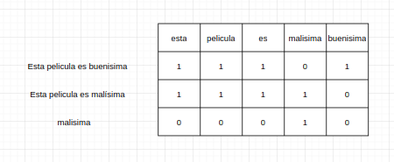
Bolsa de Palabras BoW
La manera para que el PC pueda interpretar palabras se llama Vectorización de texto y consiste en convertir oraciones de la siguiente forma:
Se construyo una matriz con cada palabra tokenizada, donde cada fila se completa con 0 o 1 según la aparición o ausencia. A estos vectores 0’s y 1’s se los denomina sparse vectors.

Slide 26
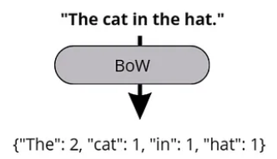
Bolsa de Palabras BoW
Otra versión va enumerando la cantidad de apariciones de cada palabra.
Que pasaría si tenemos un millón de frases con mas palabras? ¿Cómo se manejaría el orden?
A esto se le llama bolsa de palabras

Slide 27
Bolsa de Palabras – Orden de las palabras
Una solución es trabajar con n-gramas lo que nos permite saber que tan probable es la sentencia conformada por n-palabras.
Los n-gramas pueden estar conformados por:
unigrama
bigrama
trigrama
ó
n-gramas
hola, como, estas, hoy -> unigramas como estas -> bigrama como estas hoy -> trigrama
Los n-gramas suele aportar mas contexto a la información para n mayores, sin embargo requiere un plus al analizar las posibles combinaciones de n-palabras

Slide 28
Bolsa de Palabras – Orden problema de los n gramas
Para disminuir la cantidad de combinaciones se pueden tomar solo determinados n-gramas.
¿Con cuales palabras nos quedamos?
¿Las menos repetidas? No, sueles ser palabras de poco aporte o errores
¿Las mas repetidas? Si no son stop words.

Slide 29
Frecuencia del termino (TF)
Pudimos llegar a un numero reducido de n-gramas pero sigue siendo grande. Por ende nacieron los TF.
Las maneras de calcular el tf son:
Clasificación binaria, se encuentra o no se encuentra
Conteo exhaustivo, apariciones en el documento.
TF: contar apariciones del termino y dividirlo sale la totalidad de términos del documentos
Normalización Logarítmica: tomando el log del recuento.

Slide 30
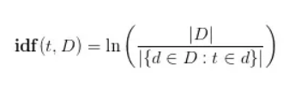
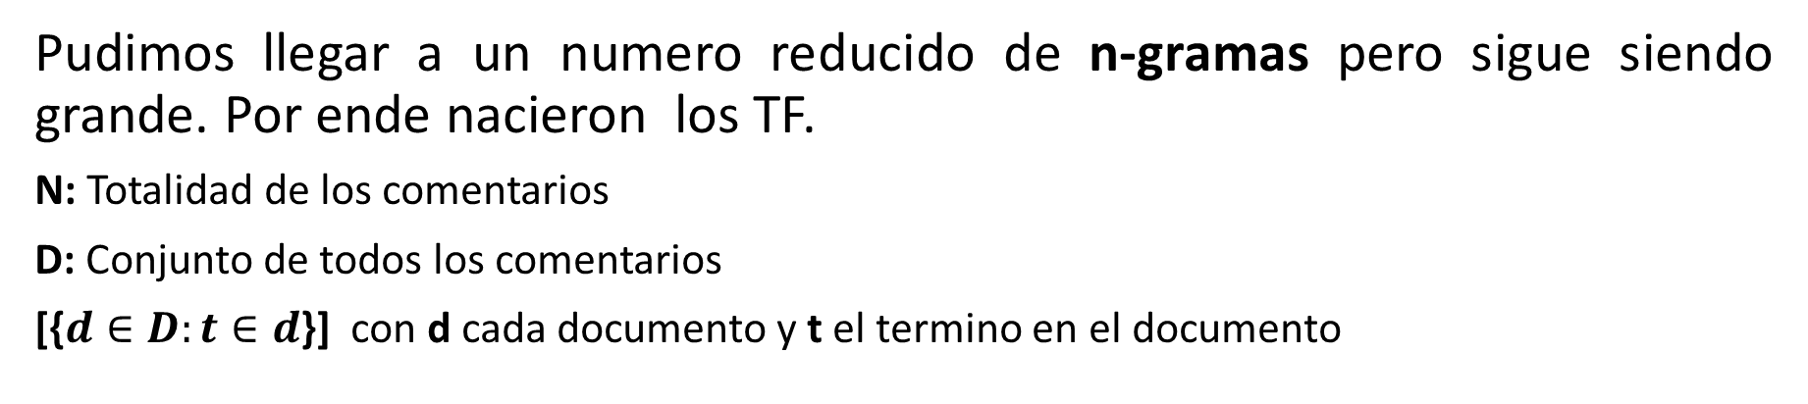
TF- IVF (Inverse Document Frecuency)
Pudimos llegar a un numero reducido de n-gramas pero sigue siendo grande. Por ende nacieron los TF.
N: Totalidad de los comentarios
D: Conjunto de todos los comentarios
[{$d∈D:t∈d$}] con d cada documento y t el termino en el documento
Logaritmo de N (totalidad de comentarios) sobre los comentarios que tengan el termino especifico

Slide 31

TF- IVF (Inverse Document Frecuency)
Con esto, TF-IDF es el producto de TF e IDF
from sklearn.feature_extraction.text import TfidfVectorizer
import pandas as pd
comentarios = ["esta pelicula es malisima", "esta pelicula no es malisima", "esta pelicula es buenisima", "malisima", "me gustó", "no me gustó", "no creo que sea una buena película", "es buenisima"]
tfidf = TfidfVectorizer(min_df=2, max_df=0.5, ngram_range=(1,2))
features = tfidf.fit_transform(comentarios)
df = pd.DataFrame(
features.todense(),
columns=tfidf.get_feature_names()
)
print(df)
TfidVectorizer: definimos los parámetros minimos y máximos de frecuencia, además de los n-gramas que vamos a analizar (1 y 2)

Slide 32
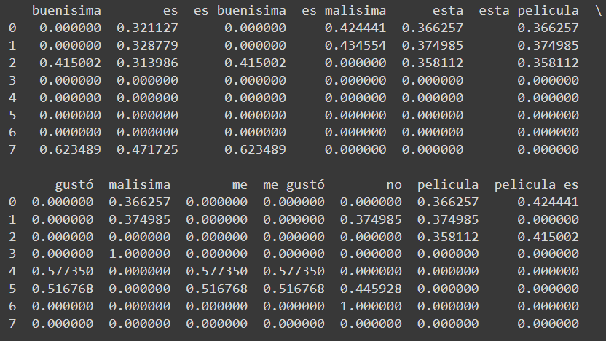
TF- IVF (Inverse Document Frecuency)

Slide 33
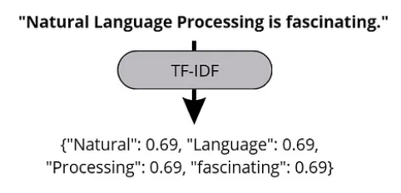
TF-IDF

Slide 34
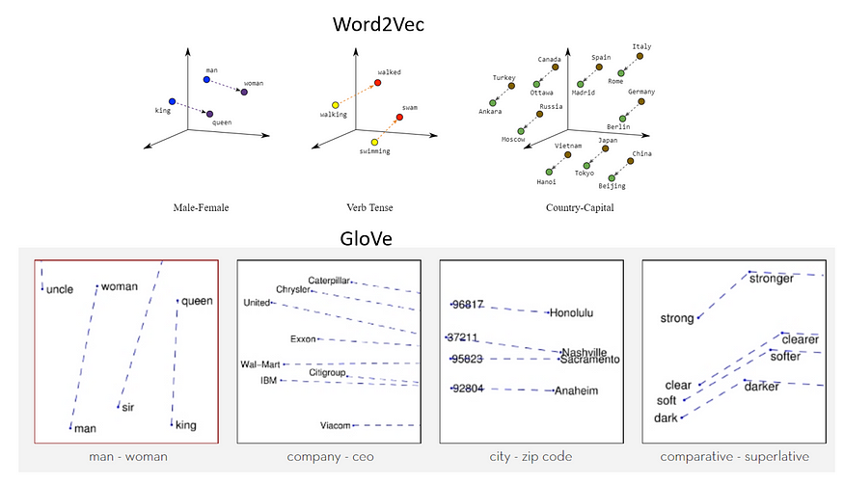
Word Embeddings
Representa palabras como vectores en un espacio multidimensional.

Slide 35
Word Embeddings
Características:
Representaciones Distribuidas: Cada palabra se representa como un vector denso de números reales en un espacio de alta dimensión, donde la proximidad entre vectores refleja la similitud semántica entre las palabras.
Captura de Significado: Los embeddings de palabras capturan el significado semántico de las palabras en función de su contexto de uso. Palabras similares en contexto tienen vectores cercanos en el espacio semántico.
Relaciones Semánticas: Los embeddings de palabras pueden capturar relaciones semánticas como sinónimos, antónimos y relaciones de analogía (por ejemplo, "rey" está a "hombre" como "reina" está a "mujer").
Métodos de Creación:
Word2Vec: Desarrollado por Mikolov et al., Word2Vec es un popular algoritmo para entrenar embeddings de palabras utilizando modelos de lenguaje continuo (CBOW). Estos modelos predicen palabras vecinas dada una palabra de entrada.
GloVe (Global Vectors for Word Representation): Desarrollado por Pennington et al., GloVe utiliza matrices de co-ocurrencia de palabras para aprender embeddings de palabras que capturan la distribución estadística de las palabras en un corpus.
FastText: Desarrollado por Facebook AI Research, FastText es una extensión de Word2Vec que utiliza subpalabras (n-gramas de caracteres) para representar palabras. Esto permite capturar la información morfológica y de subpalabras de las palabras.

Slide 36
Redes
BoW + red neuronal básica
Clasificador por CNN
Siguiente clase:
RNN
LSTM
Modelos de lenguaje avanzado Gpt - Bert

Slide 37
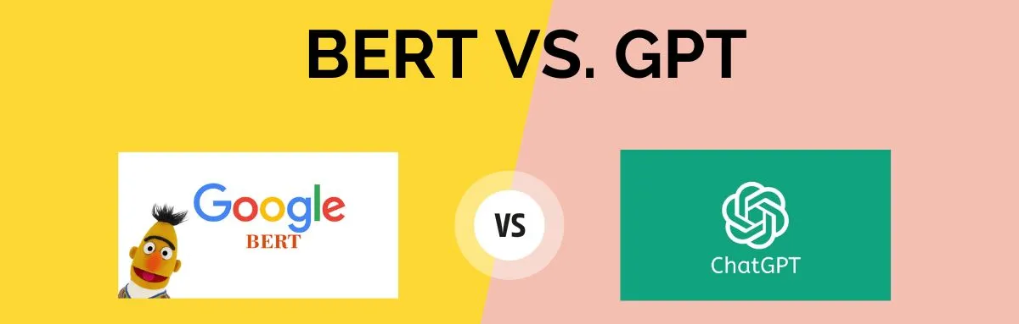
GTP
Pertenece a la familia de arquitecturas transformer.
Desarrollado por OpenAI, GPT está entrenado en un vasto corpus de datos de texto diverso, lo que le permite generar texto humano coherente y contextualmente relevante.
Lo que distingue a GPT es su naturaleza autoregresiva, prediciendo la siguiente palabra en una secuencia basada en el contexto precedente.
Este enfoque resulta en una generación de texto fluida y coherente, convirtiendo a GPT en una potencia en tareas como comprensión del lenguaje, completado y generación de texto creativo.

Slide 38
BERT
se destaca como un avance en el PLN al aprovechar la comprensión de contexto bidireccional.
A diferencia de los modelos tradicionales que procesan texto de manera unidireccional, BERT considera tanto el contexto izquierdo como el derecho, mejorando su comprensión de la semántica de las palabras.
Desarrollado por Google, sobresale en tareas que requieren una comprensión profunda de las sutilezas del lenguaje, incluido el análisis de sentimientos, la respuesta a preguntas y la traducción de idiomas.
Su preentrenamiento en conjuntos de datos masivos equipa a BERT para ofrecer un rendimiento incomparable en una amplia gama de tareas relacionadas con el lenguaje.

